Slide 1
Детско-родительский проект «Сказка за сказкой»
Презентацию подготовила
учитель-логопед МБДОУ д/с №9 «Солнышко» Славкина Т.Н.
Г. Кулебаки, Нижегородской обл.

Slide 2
Описание проекта
Участники: дети старшей группы, родители, педагоги.
Срок реализации: 1 год.
Цель: воспитание любви к книге, развитие связной речи через театрализацию.
Задачи: формировать интерес к книге через чтение и рассказывание сказок, изготовление книг собственными руками вместе с родителями, используя различные виды коллажирования, развитие творческости, воображения, фантазии, ручной умелости, развитие связной речи, интонационной окраски речи, обучение драматизации сказок.
Актуальность: в современном мире, в век информационных технологий дети большую часть свободного времени проводят у телевизора или компьютера, как показывает обследование, дети не знают сказок, не умеют рассказывать сказки, не интересуются книгами, все это в большой мере влияет на развитие связной речи детей и на такие психические процессы как воображение и фантазия.

Slide 3
Стратегия реализации проекта.
1 этап: «Информационный»
Организованная образовательная деятельность: беседа с детьми о значении книг для людей; расширение знаний о книге, ее изготовлении, чтение сказок, представление проекта родителям, беседа о методе коллажирования.
2 этап: «Творческий»
изготовление родителей с детьми книг по сказкам, используя метод коллажирования.
3 этап: «Презентация»
праздник, посвященный презентации изготовленных книг, награждение дипломами; праздник «Сказка за сказкой» (распределение ролей между родителями, детьми, педагогами, подготовка костюмов, разучивание ролей, песен и танцев)

Slide 4
«Презентация»
Этап презентации изготовленных страничек к книге по сказке «Красная Шапочка».
Презентация и получение дипломов по изготовлению книг по сказкам совместно с родителями.

Slide 5
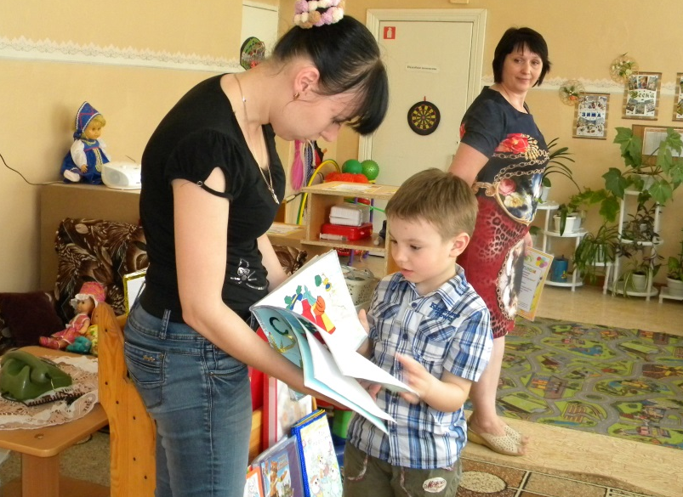
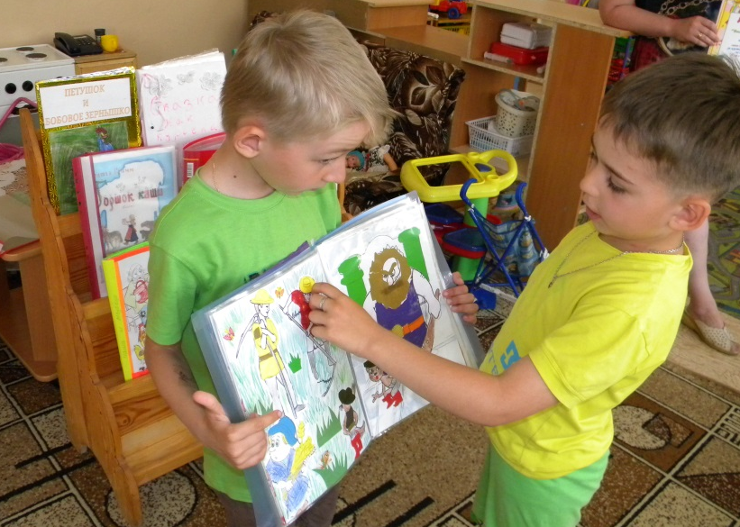
Сказки любим и читаем, свои книги представляем!

Slide 6
Праздник «Сказка за сказкой»
«Добрый день! В веселый час
Рады здесь мы видеть вас.
Ведь сегодня праздник книжки!
Ну так что? Начнем детишки?»
«В мире много сказок добрых и смешных,
Но нельзя на свете нам прожить без них»

Slide 7
«Сказка, сказка к нам со звезды спустись»
«Мы танцуем и поем, сказку в гости к нам зовем»

Slide 8
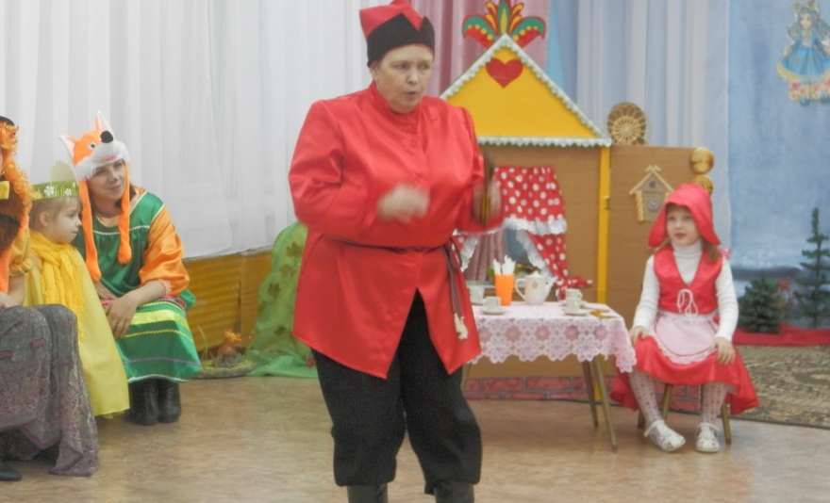
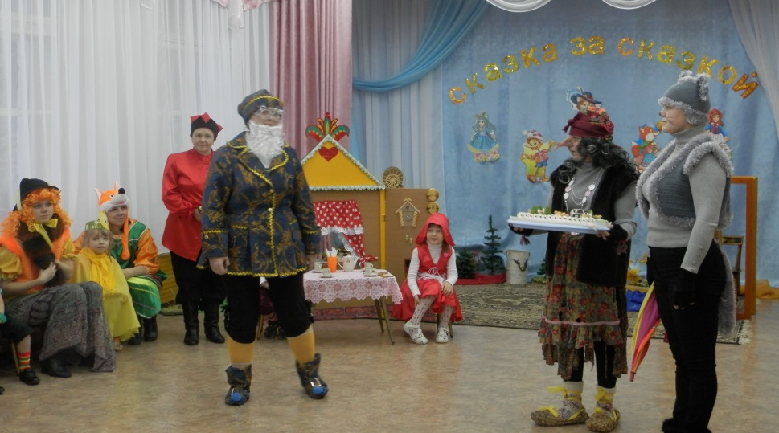
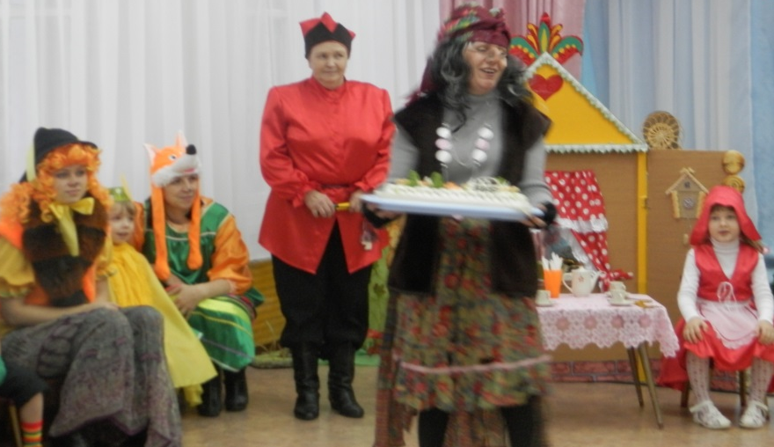
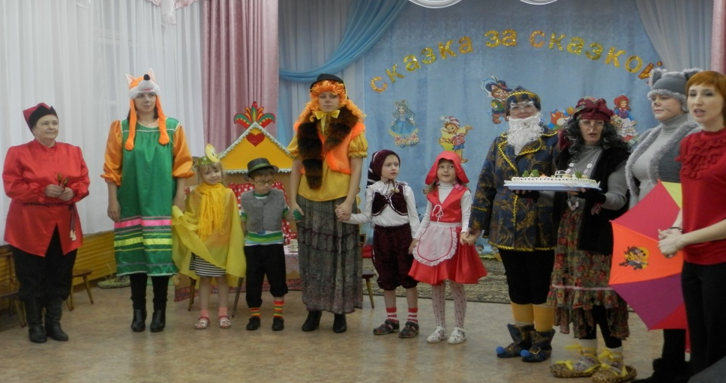
«Мы книжки знакомые снова откроем
И снова прочтем от страницы к странице.
Всегда ведь приятно с любимым героем
Опять повстречаться и вновь подружиться!

